Slide 1

Regeltermin 4
IP - Entwicklung eines automatisierten Pflanzenbewässerungssystems

Slide 2
Inhalt
Ergebnisse seit letztem Regeltermin
  Dokumentation
  Software
  Hardware
  3D-Druck
Arbeitsstunden
Nächste Ziele

Slide 3
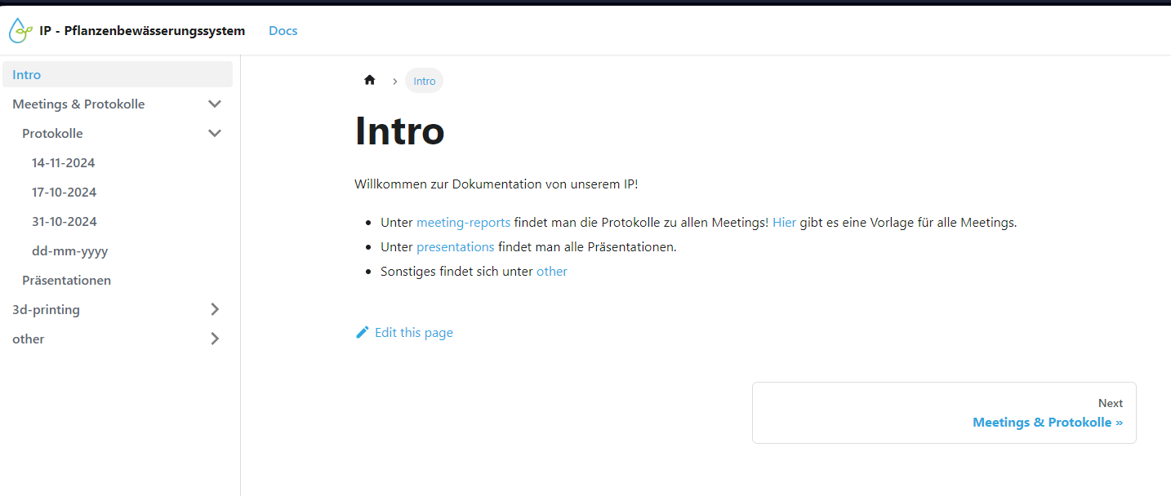
Ergebnisse Dokumentation
Dokumentation in Zukunft über Docusaurus
https://ip-bewasserungssystem.vercel.app/

Slide 4
Ergebnisse Software
Füllstandsensoren implementiert
Feuchtigkeitssensoren mit Slave verbunden und Treiber geschrieben

Slide 5
Ergebnisse Hardware
Pumpe braucht min 5V -> boost converter
Sensoren 3V
auslesen mit ESP macht noch Probleme

Slide 6
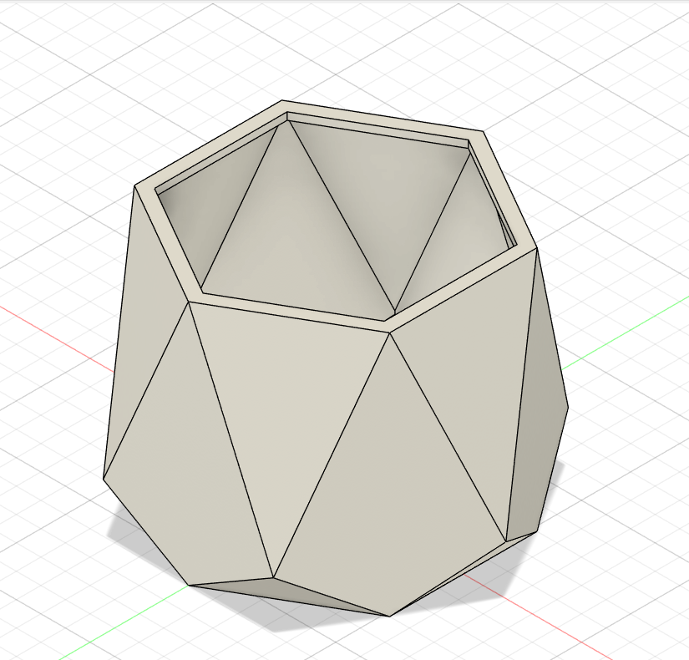
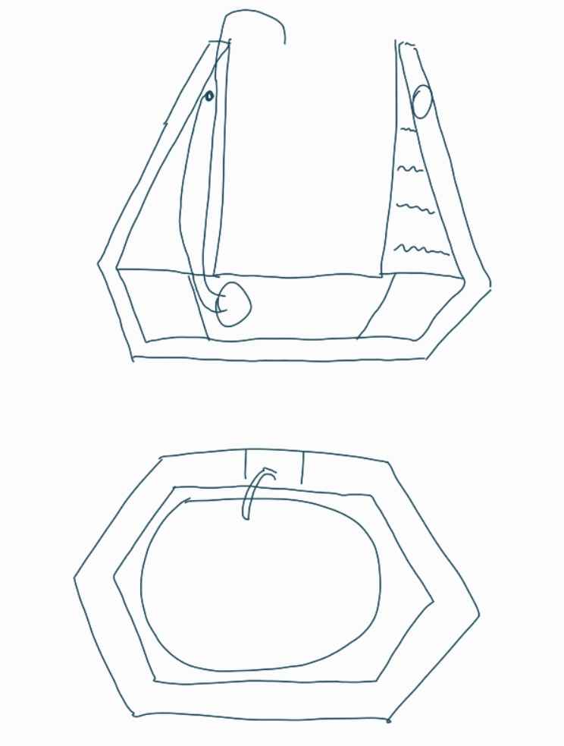
Ergebnisse 3D-Druck
Entschieden für Topflösung
Abnehmbare Hardware
Skalierbare Größe -> skalierbarer Tank
Frage:
Wie und wie oft muss Akku geladen werden?

Slide 7
Arbeitsstunden
Name | Arbeitsstunden
Chris | 21,02
Christoph | 26,75
Henri | 18,25
Jannick | 5,5
Joscha | 12,5
Kacper | 9,85
Nils | 13
Paul | 16,3
Richard | 29,75
TOTAL | 152,92

Slide 8
Nächste Ziele
Frage: ChatGPT als Unterstützung für Dokumentation?

Slide 9
Danke für eure
Aufmerksamkeit
Noch Fragen?

